Slide 1


Slide 2




Perfil de Liderança
Para liderar outros, primeiro tem que saber liderar a si mesmo. Isso tem a ver com disciplina, mas principalmente com a capacidade de ter domínio próprio. É reconhecer que, para levar os outros ao caminho da salvação, é necessário estar nesse caminho e conhecer Aquele a quem está seguindo.

Slide 3


1. O que é Liderança?
Chefiar é
Liderar é
Fazer com que as pessoas queiram realizar o que você considera necessário.
Fazer com que as pessoas
façam o que você quer.
X
Mas isso só é possível se os respectivos liderados o respeitam e reconhecem como tal.

Slide 4

1. O que é Liderança?
Alguém que possui determinadas qualidades de personalidade e capacidades de realização, que ao mesmo tempo o integram e o destacam no grupo ou na situação em que se encontra
Um líder
Estruturas
da Liderança
Um grupo
Uma situação

Slide 5
O que é Liderança?
Um líder
Que pode ser formado por muitas ou poucas pessoas
Estruturas
da Liderança
Um grupo
Uma situação

Slide 6
O que é Liderança?
Um líder
Estruturas
da Liderança
Um grupo
Que é a atividade ou o trabalho que deve ser realizado pelo grupo
Uma situação

Slide 7


Um bom líder é alguém que se destaca no grupo e o influencia, e consegue manter seus seguidores motivados e unidos enquanto se empenham por alcançar os objetivos propostos. É também aquele que identifica habilidades e competências em sua equipe para saber como distribuir as responsabilidades.
“Professores lideram, pais lideram. Eles engajam pessoas, desenvolvem talentos, contribuem para moldar o futuro e para entrega de resultados no presente.” (Jucá, 2013)

Slide 8
2. Perfis de
Liderança
é humilde.
incentiva a cooperação.
permite que os liderados participem das decisões.
favorece uma comunicação fluida.
procura entender as características dos liderados.
faz com que os talentos surjam.
O Líder facilitador

Slide 9
2. Perfis de
Liderança
é humilde.
incentiva a cooperação.
permite que os liderados participem das decisões.
favorece uma comunicação fluida.
procura entender as características dos liderados.
faz com que os talentos surjam.
O Líder facilitador

Slide 10
2. Perfis de
Liderança
é humilde.
incentiva a cooperação.
permite que os liderados participem das decisões.
favorece uma comunicação fluida.
procura entender as características dos liderados.
faz com que os talentos surjam.
O Líder facilitador

Slide 11
2. Perfis de
Liderança
é humilde.
incentiva a cooperação.
permite que os liderados participem das decisões.
favorece uma comunicação fluida.
procura entender as características dos liderados.
faz com que os talentos surjam.
O Líder facilitador

Slide 12
2. Perfis de
Liderança
é humilde.
incentiva a cooperação.
permite que os liderados participem das decisões.
favorece uma comunicação fluida.
procura entender as características dos liderados.
faz com que os talentos surjam.
O Líder facilitador

Slide 13
2. Perfis de
Liderança
é humilde.
incentiva a cooperação.
permite que os liderados participem das decisões.
favorece uma comunicação fluida.
procura entender as características dos liderados.
faz com que os talentos surjam.
O Líder facilitador

Slide 14
2. Perfis de
Liderança
é humilde.
incentiva a cooperação.
permite que os liderados participem das decisões.
favorece uma comunicação fluida.
procura entender as características dos liderados.
faz com que os talentos surjam.
O Líder facilitador

Slide 15
2. Perfis de
Liderança
dá o exemplo.
torna-se uma referência que influencia positivamente seus liderados.
incentiva os esforços individuais e coletivo para atingir os objetivos.
inspira as pessoas a buscar a excelência e a darem o melhor de cada um.
é modelo de atitudes e comportamentos que deseja ver em outras pessoas.
O Líder modelo

Slide 16
2. Perfis de
Liderança
dá o exemplo.
torna-se uma referência que influencia positivamente seus liderados.
incentiva os esforços individuais e coletivo para atingir os objetivos.
inspira as pessoas a buscar a excelência e a darem o melhor de cada um.
é modelo de atitudes e comportamentos que deseja ver em outras pessoas.
O Líder modelo

Slide 17
2. Perfis de
Liderança
dá o exemplo.
torna-se uma referência que influencia positivamente seus liderados.
incentiva os esforços individuais e coletivo para atingir os objetivos.
inspira as pessoas a buscar a excelência e a darem o melhor de cada um.
é modelo de atitudes e comportamentos que deseja ver em outras pessoas.
O Líder modelo

Slide 18
2. Perfis de
Liderança
dá o exemplo.
torna-se uma referência que influencia positivamente seus liderados.
incentiva os esforços individuais e coletivo para atingir os objetivos.
inspira as pessoas a buscar a excelência e a darem o melhor de cada um.
é modelo de atitudes e comportamentos que deseja ver em outras pessoas.
O Líder modelo

Slide 19
2. Perfis de
Liderança
dá o exemplo.
torna-se uma referência que influencia positivamente seus liderados.
incentiva os esforços individuais e coletivo para atingir os objetivos.
inspira as pessoas a buscar a excelência e a darem o melhor de cada um.
é modelo de atitudes e comportamentos que deseja ver em outras pessoas.
O Líder modelo

Slide 20
2. Perfis de
Liderança
dá o exemplo.
torna-se uma referência que influencia positivamente seus liderados.
incentiva os esforços individuais e coletivo para atingir os objetivos.
inspira as pessoas a buscar a excelência e a darem o melhor de cada um.
é modelo de atitudes e comportamentos que deseja ver em outras pessoas.
O Líder modelo

Slide 21

Há uma estreita ligação entre liderança e influência. Quando o líder dá o exemplo torna-se um modelo e cria na mente de sua equipe uma visão do que é possível fazer, inspirando-a e motivando-a a entrar em ação. Esse processo pode ser conduzido em seis etapas: (Rodrigues, 2016)
Etapa 1 Questione-se
Etapa 2 Mantenha a coerência
Etapa 3
Use o tempo com qualidade
Etapa 4 Segmente suas ações
Etapa 5
Observe a sua fisiologia
Etapa 6
Busque a excelência
Identifique seus objetivos, questionando-se: que tipo de exemplo você quer ser? Que atitudes e comportamentos você quer que seus liderados formem? Que resultados espera obter com isso?
Dizer o que pensa e fazer o que diz. Para transmitir credibilidade, seus pensamentos, seu discurso e suas ações precisam estar alinhados.
Dê a atenção devida e proporcione constantes feedbacks, para não passar a impressão de um líder frio e distante.
Isso significa organizar ou dividir de acordo com o nível de compreensão e as necessidades de aprendizado das pessoas com as quais está interagindo.
Sua postura, expressão facial, gestos e tom de voz são elementos importantes para fortalecer ou enfraquecer o exemplo que você pretende transmitir.
Para se tornar um modelo, você deve investir em seu aprendizado e desenvolvimento.

Slide 22

Seu perfil de liderança no MC é semelhante ao pastoreio, por isso pode ser desenvolvido com base em quatro elementos simples:
-o cuidado é um tempo de ouvir atentamente os que estão sob a sua condução;
-a assessoria é quando o líder tem a oportunidade de ser intencionalmente o mentor em áreas estratégicas da vida de seus liderados;
-a reflexão é um momento breve, especial, um pensamento ou devocional com base na Bíblia;
-o estudo significa reservar um tempo para discutir um capítulo de um livro ou a apresentação de uma ferramenta nova para nossos ministérios.
Incentiva e motiva a execução dos objetivos.
Incentiva a cooperação
Líder
Guia
Está à frente para direcionar seus liderados à excelência.
É condutor
de sua equipe.

Slide 23



Jesus é o exemplo máximo de líder servo e sua maior motivação para servir era o amor.
Tem humildade para aprender com os outros
Se sacrifica pelos outros
Dedica tempo para identificar e atender as necessidades
legítimas dos outros.
Através do serviço e do sacrifício, desenvolve a autoridade.
Líder
Servo
Sabe perdoar, pedir desculpas e dar uma segunda chance.
Encontra tempo para ouvir seus liderados.
Trata as pessoas como se fossem importantes.

Slide 24
3. Perigos na
Liderança Cristã
Os líderes cristãos têm desafio maior, pois seu rol se situa no contexto do grande conflito. O líder cristão tem como objetivo ganhar almas para Jesus.

Slide 25
3. Perigos na
Liderança Cristã
Confia em si mesmo. | Confia em Deus.
Toma suas próprias decisões. | Consulta a Deus para decidir.
Cria métodos próprios. | Busca os métodos de Deus e os segue.
Gosta de mandar. | Se deleita em obedecer a Deus e em pedir antes de mandar.
É motivado por interesses egoístas. | É motivado pelo amor de Deus e ao próximo.
É autossuficiente. | Depende de Deus e de seus irmãos.
Só prefere altos cargos e responsabilidades maiores. | Está disposto a servir onde Deus mandar, por mais humilde que seja a responsabilidade.
Se nega a compartilhar o que sabe por temor de perder sua posição. | Compartilha com seus colaboradores seus conhecimentos para ajudar-lhes a ganhar experiência.
Liderança
Humana
Liderança
Espiritual

Slide 26


Os privilégios da liderança podem vir acompanhados de tentações. Às vezes o poder transforma a pessoa e isso faz com que comece a tratar com menosprezo aos outros, com cobranças excessivas que desmoralizam e buscam obter vantagens dos privilégios que recebem.
Por isso é tão importante a consagração do líder para refletir a Jesus e submeter a Ele o eu.

Slide 27
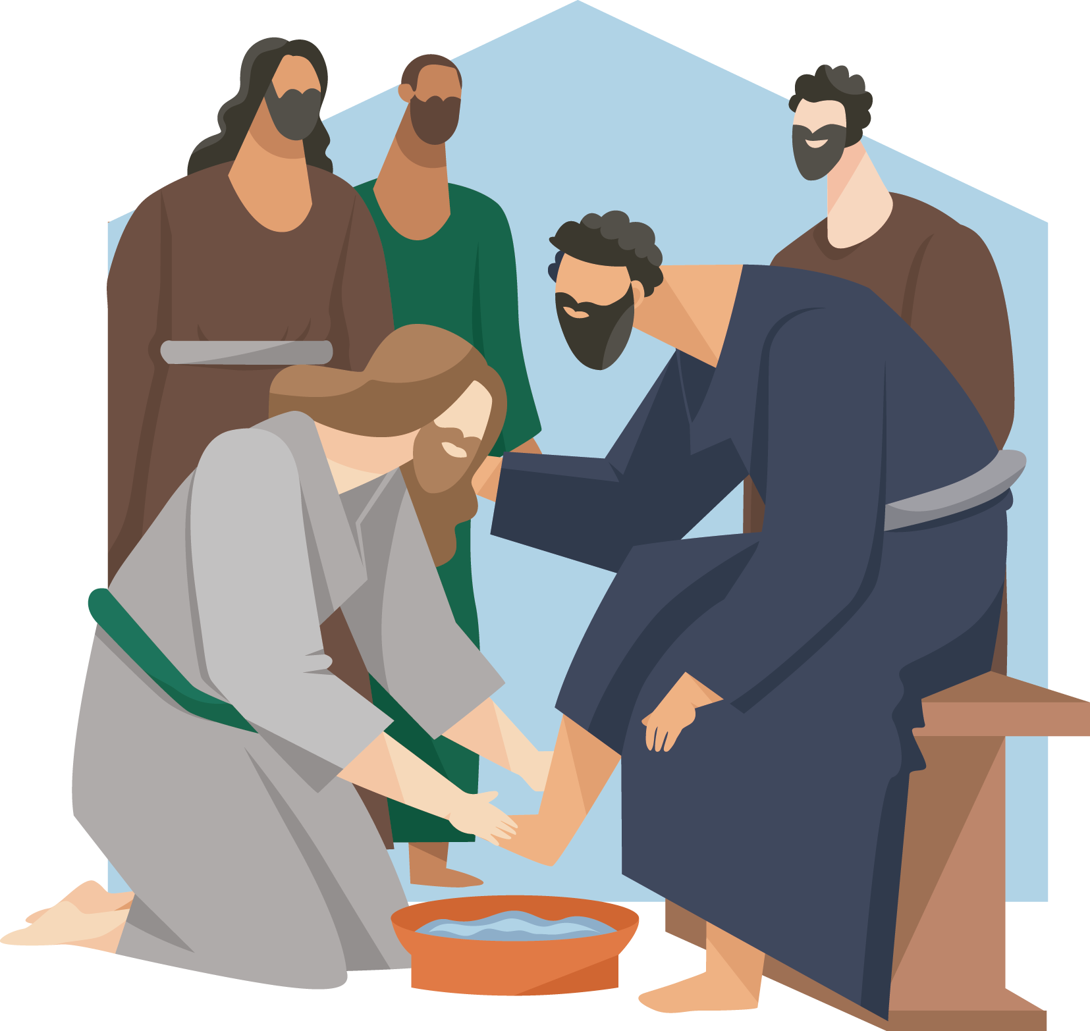
4. Jesus, o líder por excelência
A Bíblia oferece inúmeras lições para quem deseja ser um líder segundo o coração de Deus. O mais importante é entender que a liderança é uma habilidade a ser conquistada e temos o melhor líder de todos para nos inspirar com seu exemplo: Jesus.

Slide 28
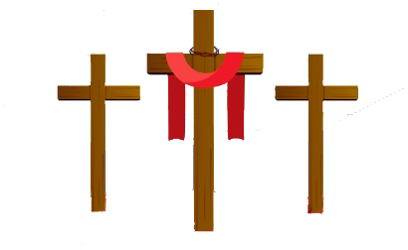
4. Jesus, o líder por excelência
amava as pessoas.
supria as necessidades da pessoas.
os capacitou de forma prática e interessante.
JESUS

Slide 29

“E há uma recompensa para esta verdadeira liderança amorosa que Cristo com seu exemplo nos propõe: ‘Quando se manifestar o Supremo Pastor, vocês receberão a imperecível coroa da glória’ recompensa imerecida, mas que o grande coração de amor de Jesus se digna a conceder-nos porque na sua generosidade de espírito, sabe apreciar nossos pequenos e grandes esforços por ser bênção para o nosso próximo.” (Claverie, 2017)

